Slide 1
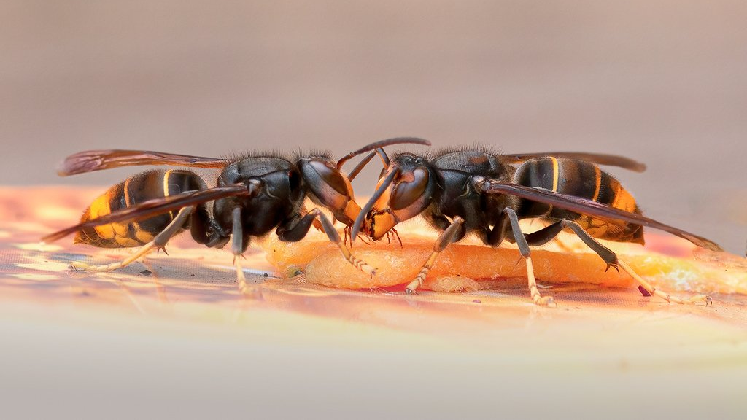

De Aziatische Hoornaar: Een invasieve exoot
Bron:vrij naar presentatie van Leontine Uijthof, leraar imkeren & Erwin Lankheet, BGC Overijssel Oost
Gepesenteerd door RJ van der Plas rvanderplas@yahoo.com
Foto: Patrick Boterman, Vespawatchers

Slide 2
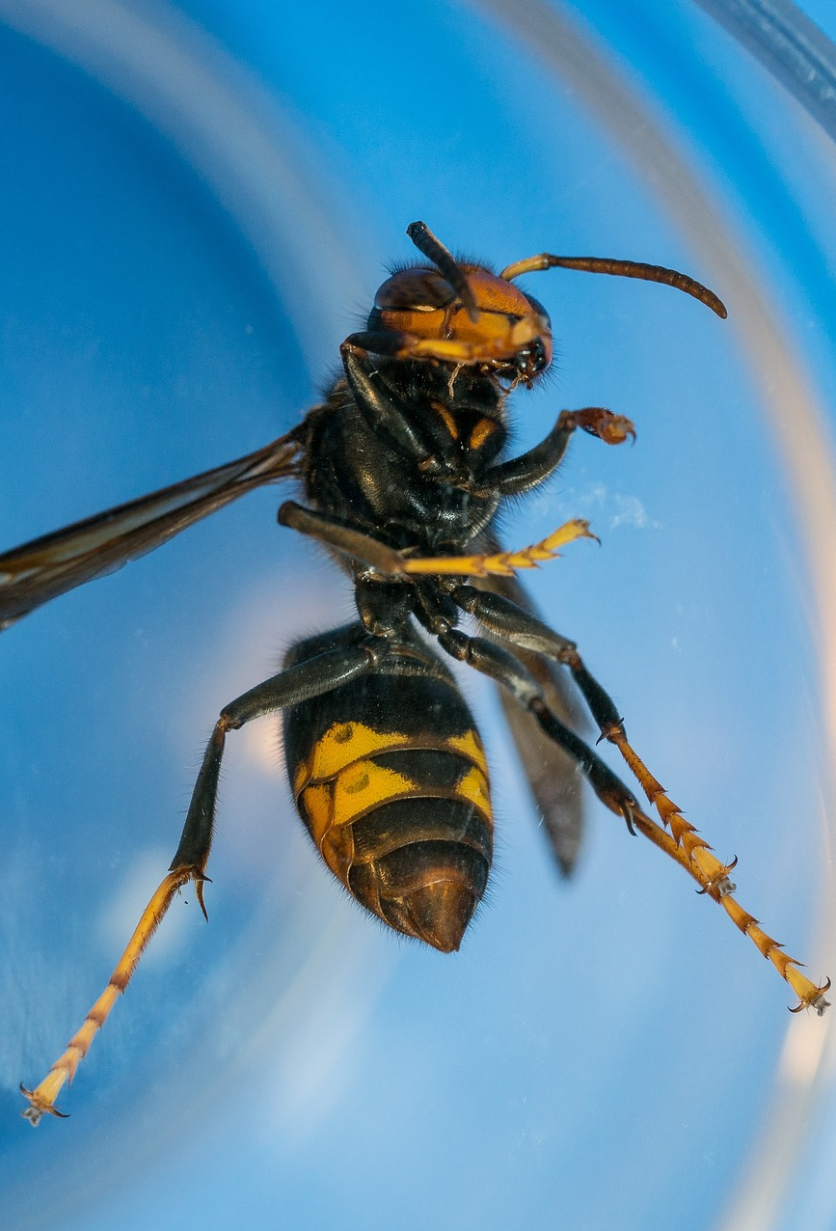
Overzicht
1 Waarom is er een probleem met de Aziatische Hoornaar
2 Opmars
3 Herkenning
4 Levenscyclus
5 Opsporing en bestrijding
  Wat kun je doen en wat kun je beter niet doen
6 Wat doet de NBV
7 Belangrijke websites

Slide 3
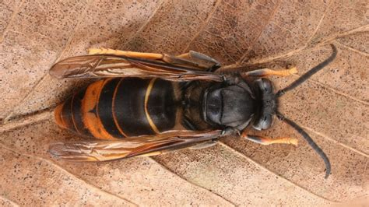
1
het probleem

Slide 4
Waarom is de AH een probleem?
De agressieve Aziatische Hoornaar rukt op en verspreidt zich erg snel
  1 AH volk eet +/- 11 kg insecten in een seizoen (equiv. 40 bijen kasten)
  1 AH volk kan 500+ koninginnen opleveren
  Deze koninginnen kunnen enkele 10 km vliegen alvorens te overwinteren (10% overleeft)
  Jonge AH eten voornamelijk insecten (eiwit), werkers eten ook fruit
Europese (honing)bij heeft geen enkel verweer tegen de AH
AH is agressief, er zijn al doden gevallen (verkeerde tijd & plaats)
  Prikken + spugen zuur (richting ogen) en halen onmiddellijk nestgenoten erbij

Slide 5
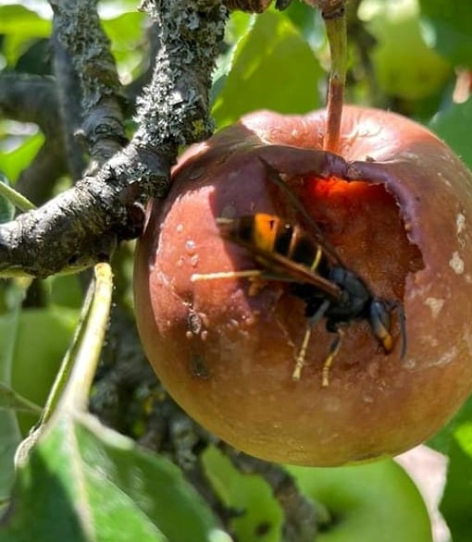
Schade door Aziatische hoornaars
Biodiversiteit
1 nest >100.000 hornaars
Dieet: 38% honingbij, 30% vliegen, 20% sociale wespen en veel andere soorten- afhankelijk van de standplaats
Schade biodiversiteit, minder bestuivers – honingbijen, sociale wespen, solitaire bijen, vliegen, etc.
Fruitteelt
Minder bestuiving
Aangevreten fruit
Imkerij
Stress bij bijenvolk, verzwakking, volken ten onder
Verminderde honing opbrengst
Geen effectieve verdediging (Aziatische bij heeft dat wel)
50% verlies aan volken in Frankrijk en Spanje
Vespawatchers

Slide 6
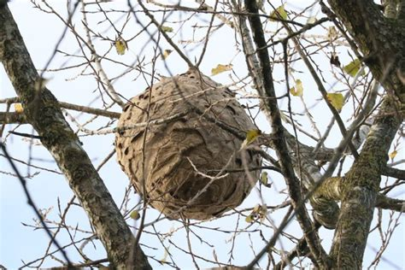
2
de opmars

Slide 7
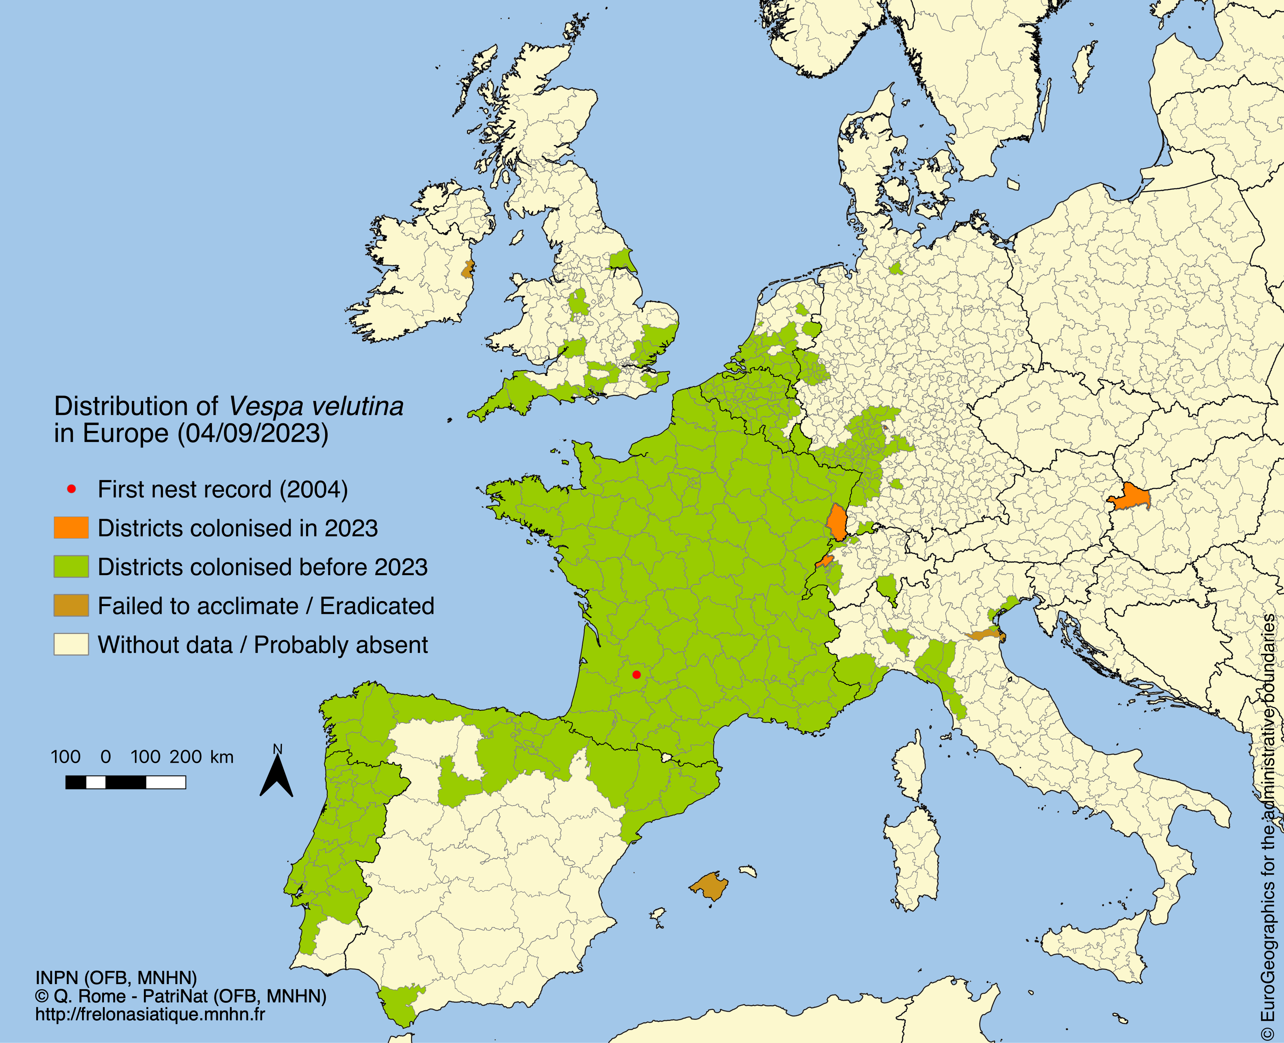

2 Opmars Aziatische Hoornaar
Frankrijk: 2004
Spanje: 2010
Portugal: 2011
België: 2011
Italië: 2012
Duitsland: 2014
Groot Brittannië: 2016
Zwitserland: 2017
Nederland: 2017

Slide 8
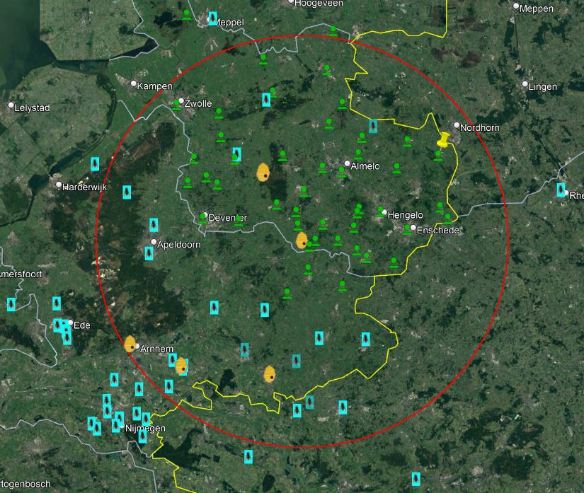
Opmars in
Overijssel
Oranje: nest vernietigd
Aqua: AH geobserveerd
Groen: contact personen

Slide 9
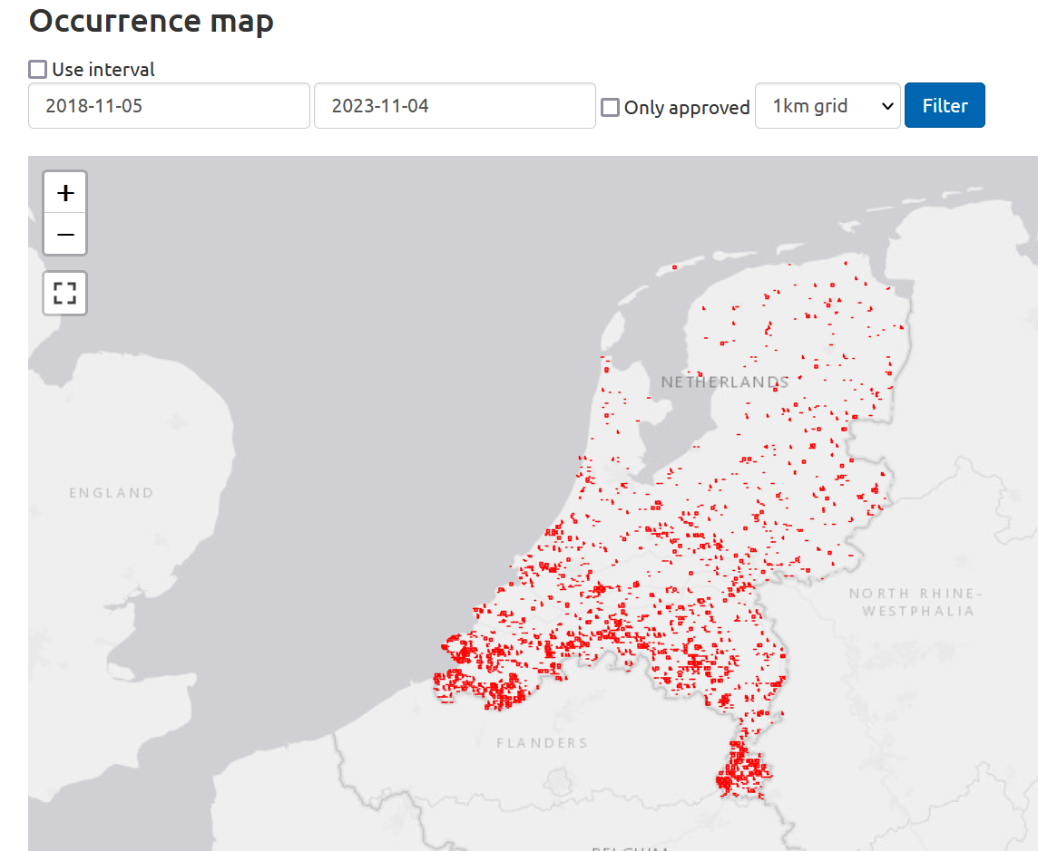
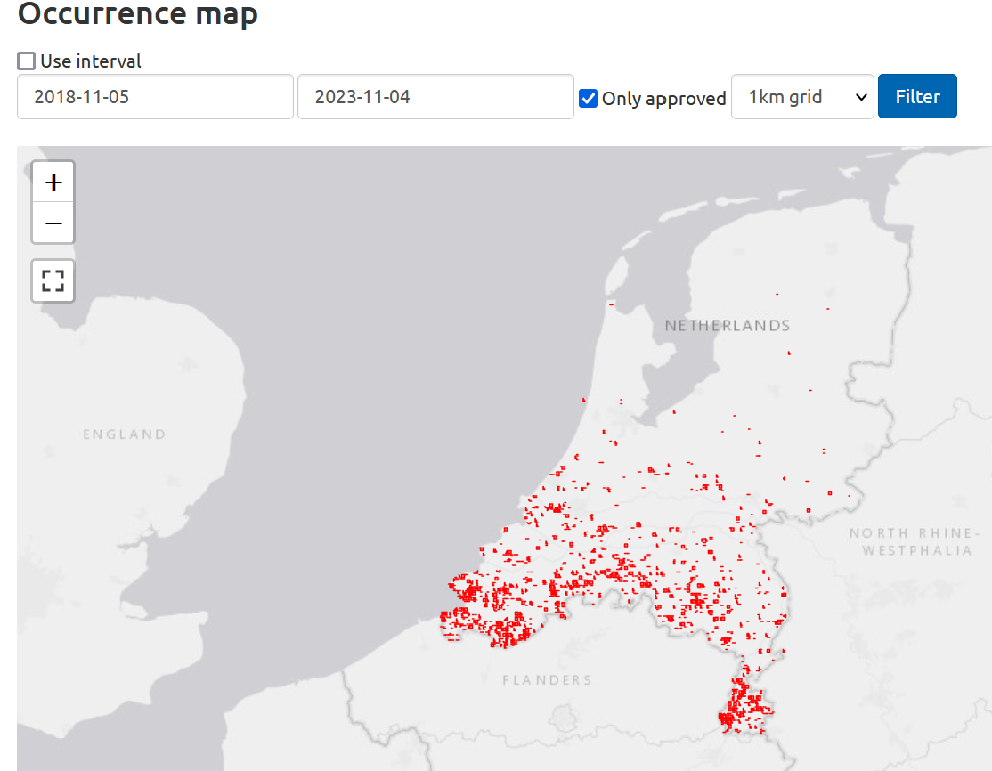
Bron: Waarneming.nl

Slide 10
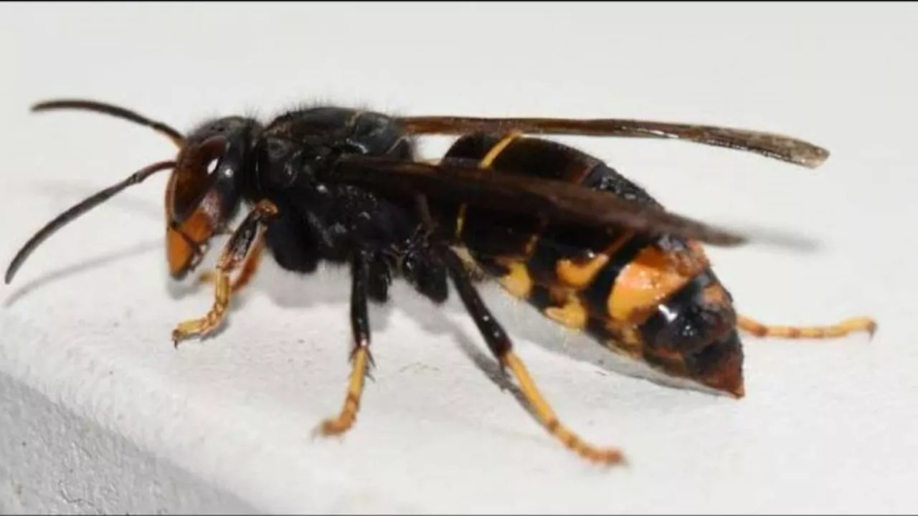
3
herkennen

Slide 11
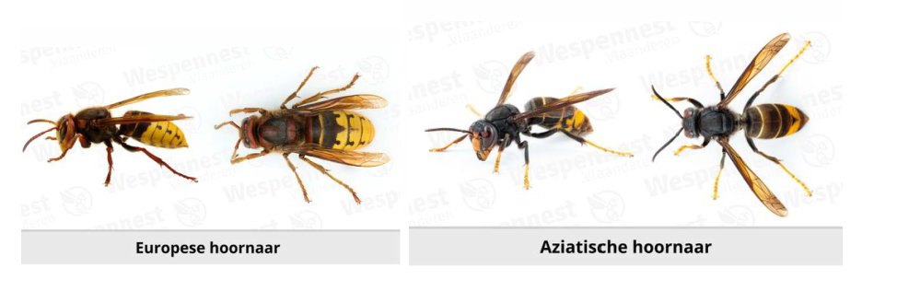
Verschil Europese en Aziatische hoornaar
Europese hoornaar (Vespa crabro):
Groot (3 cm) !
Bruin/rode kop en borststuk
Achterlijf fel geel en zwart
Donkerbruine poten
Eet ook wel eens een (honing) bij
Aziatische hoornaar (Vespa velutina nigrithorax)
Kleiner dan Europese hoornaar (2 cm)
Bovenkant kop en borststuk zwart
Achterlijf zwart/donker met gele band
Onderkant poten geel
Dieet bevat bijna 40% (honing) bijen
Jean Haxaire

Slide 12
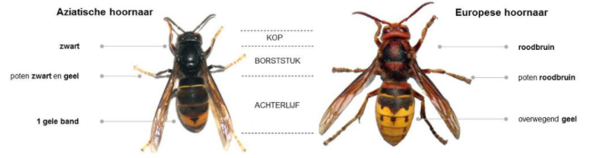

Afbeelding: Vlaams Bijeninstituut

Slide 13
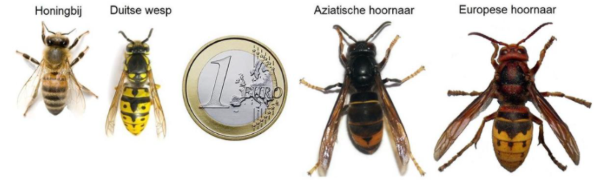
Afbeelding: Vlaams Bijeninstituut

Slide 14
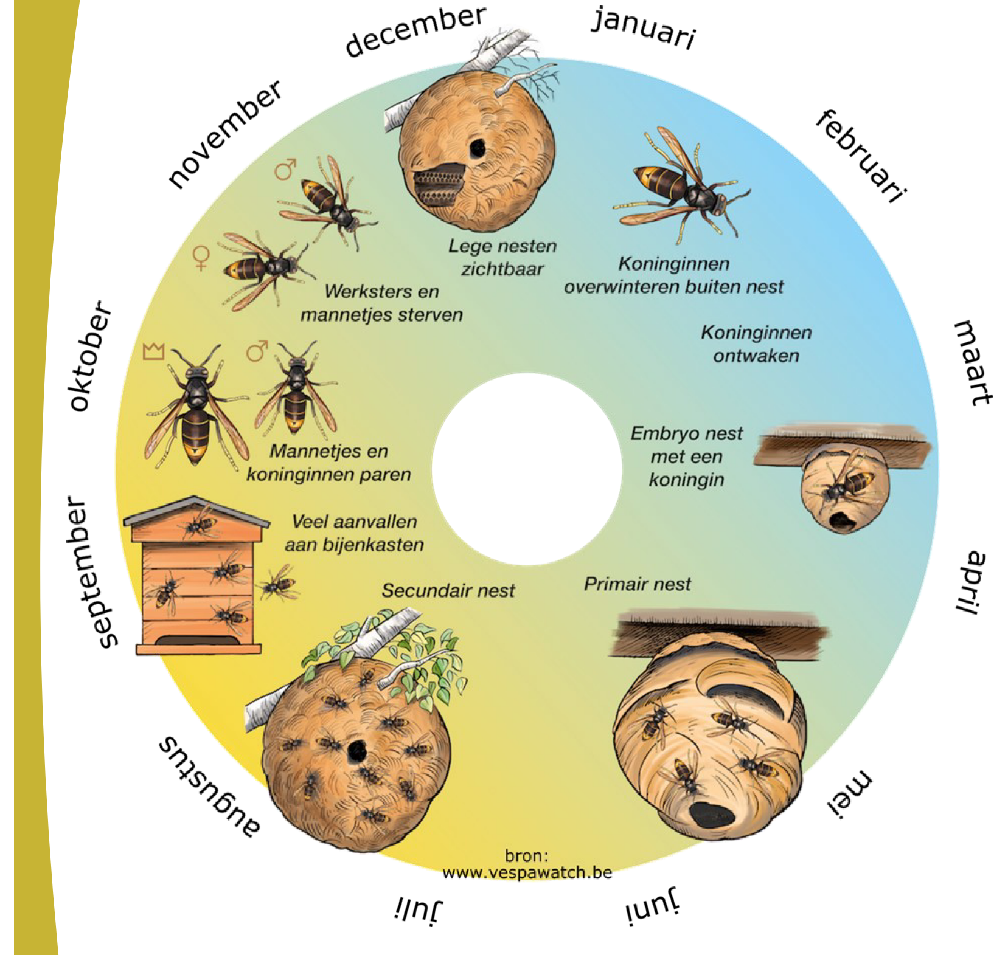
4
Levenscyclus
Afbeelding vespawatch.nl

Slide 15
https://www.pays-des-abers.fr/ embryo nest

Slide 16
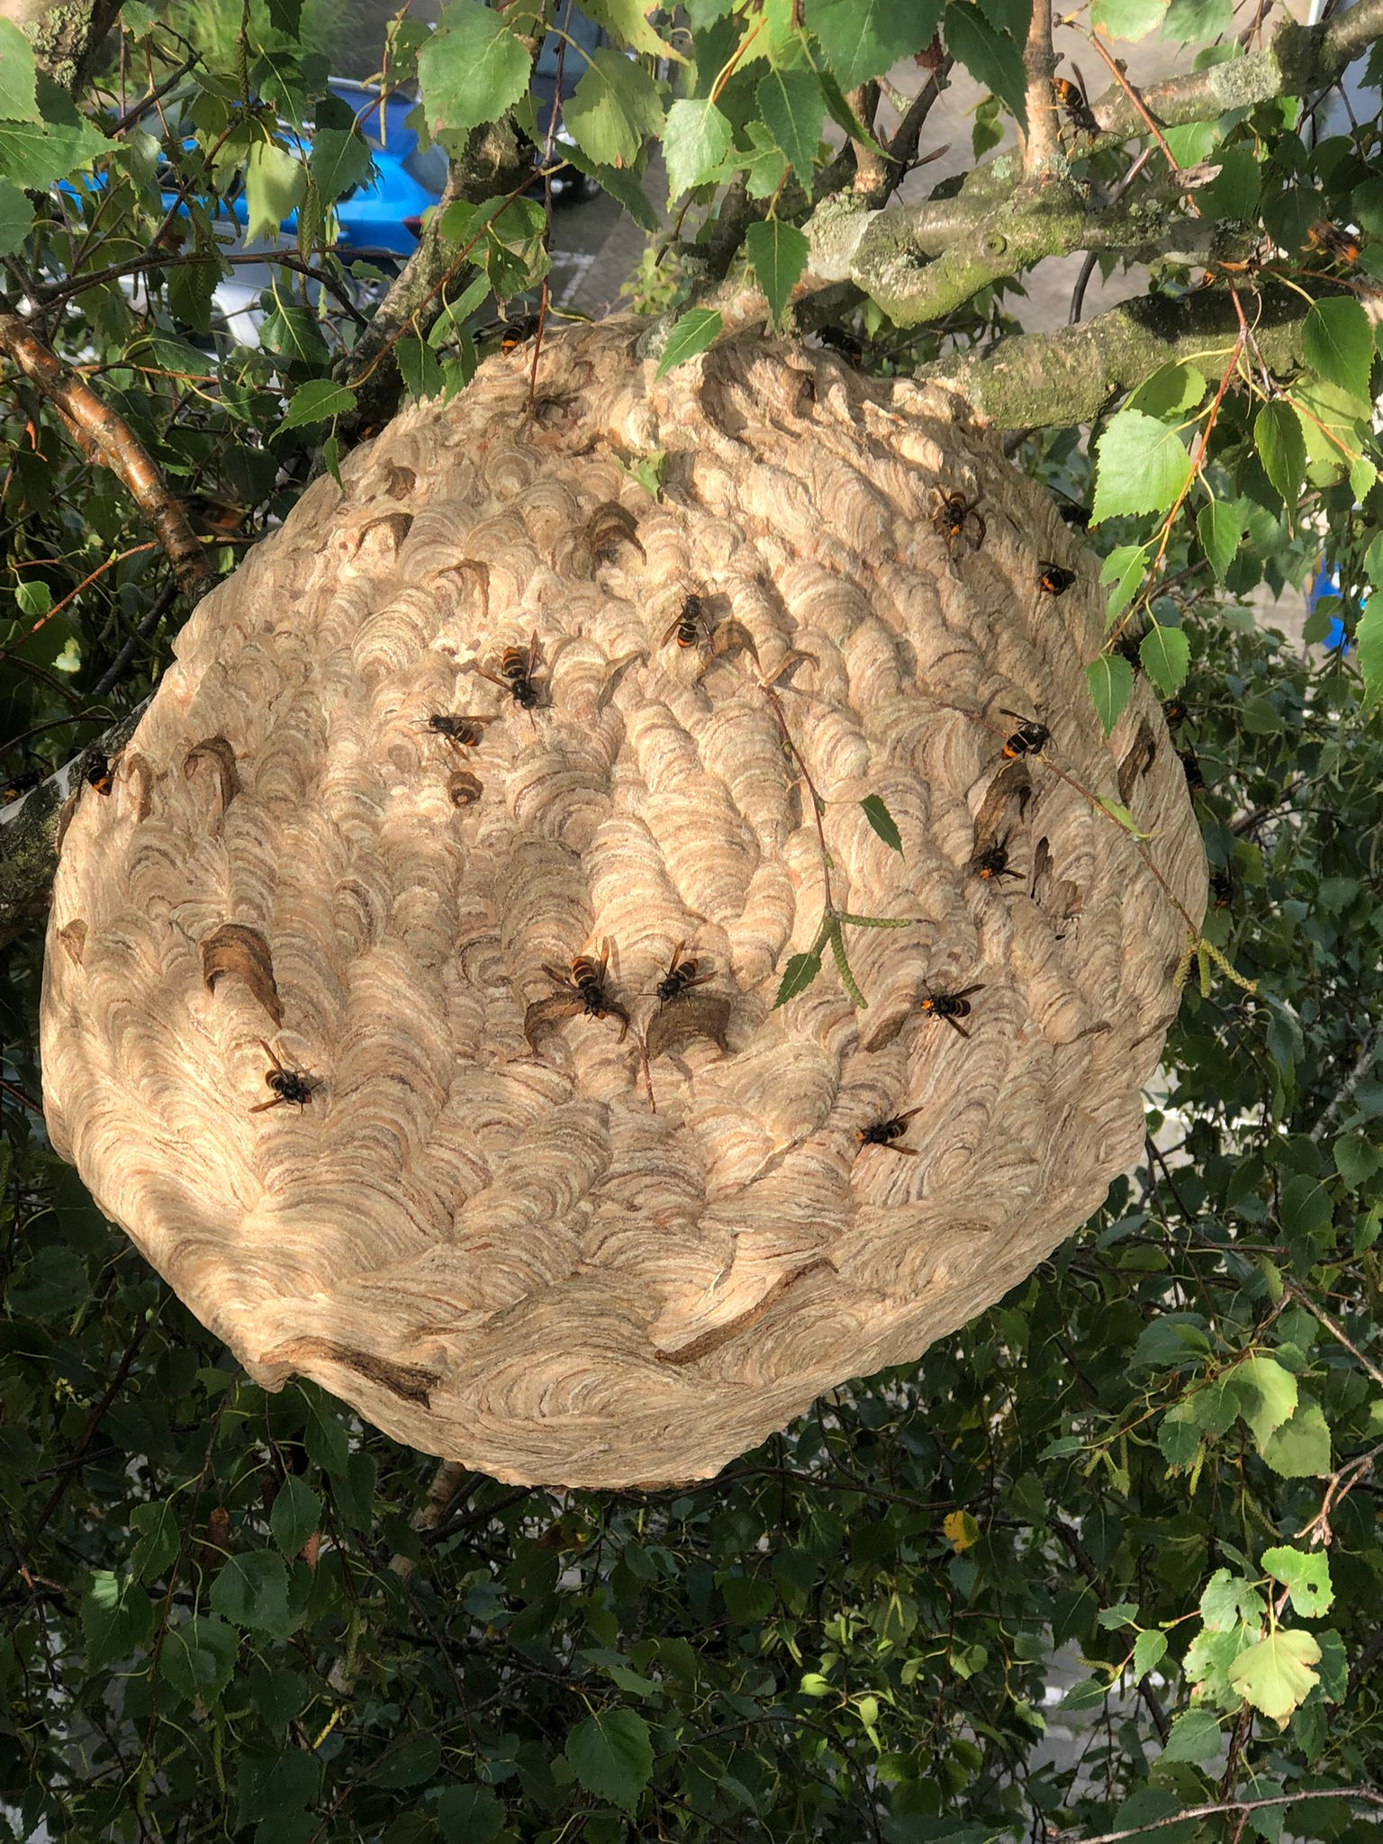
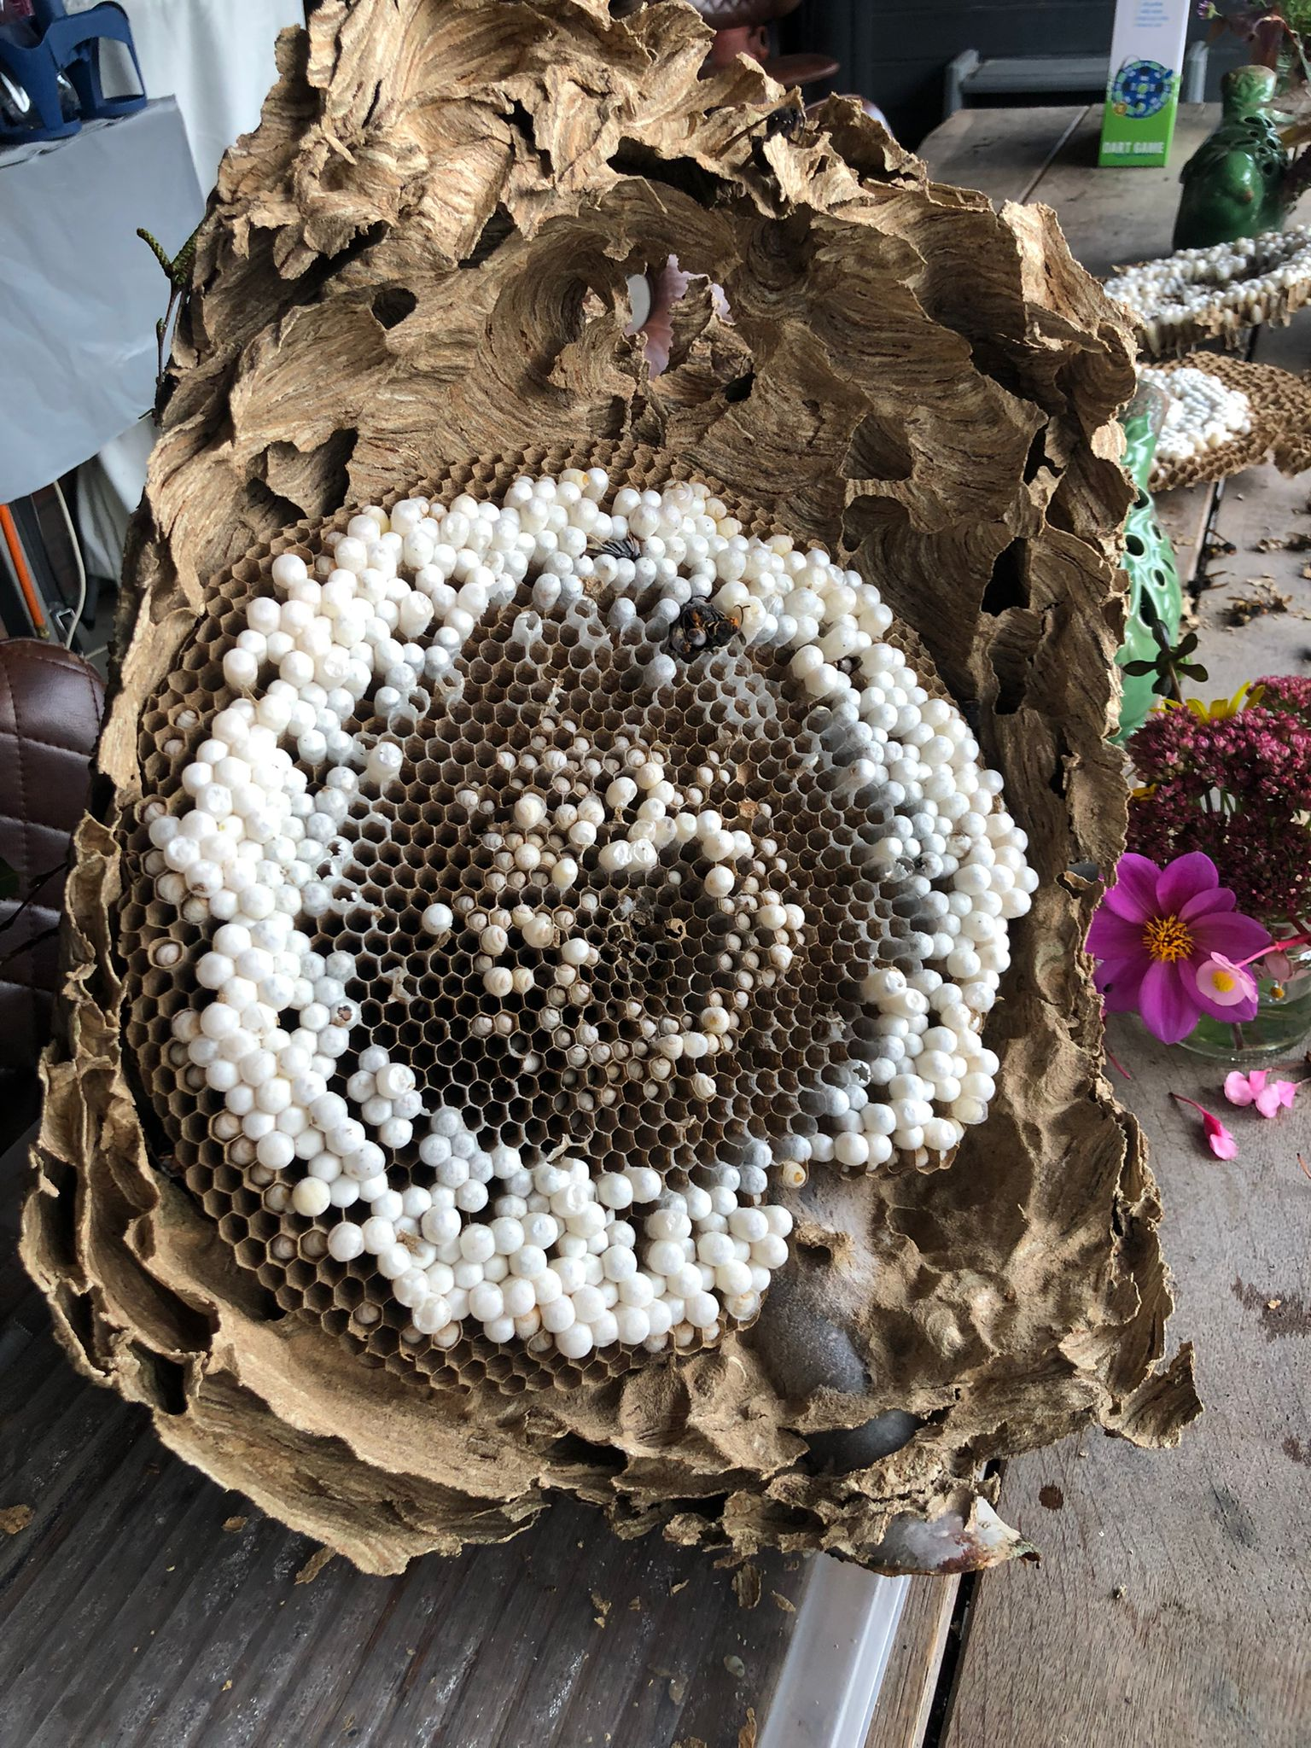
AH taskforce Overijssel

Slide 17
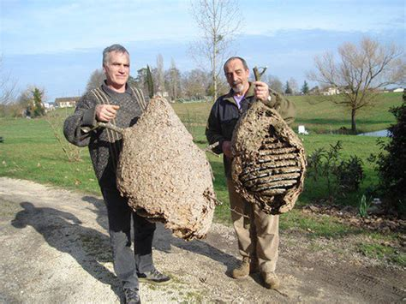
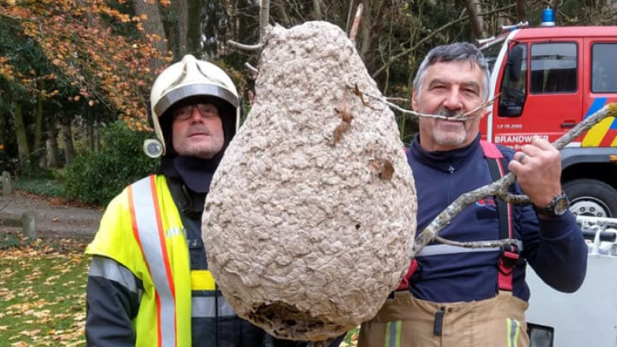

Slide 18
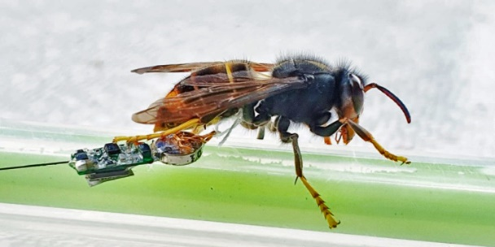
5
opsporing & bestrijding

Slide 19
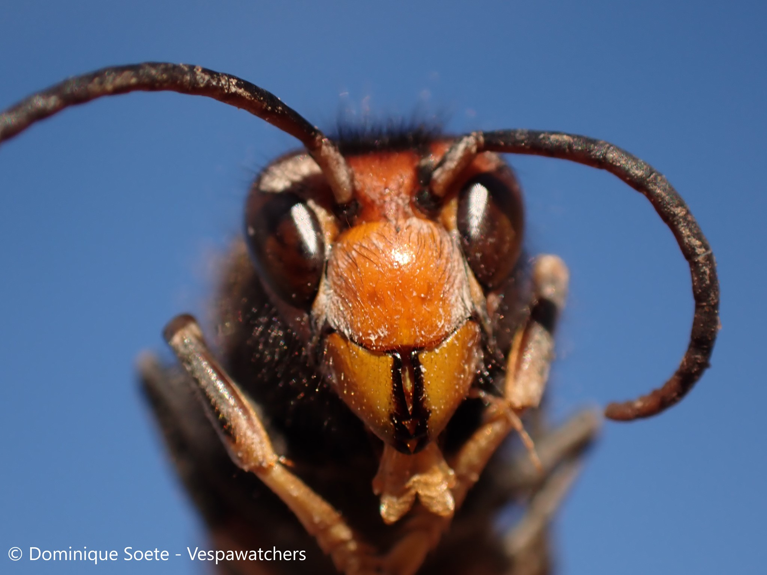
Opsporing en bestrijding
- wat kun je doen?
1. Observatie en herkenning
Leg waarneming vast met foto
waarneming.nl/go/vespa-velutina
2. Zetten van selectieve vallen
3. Opsporen en weghalen embryo / primaire nesten
4. Opsporen secundaire nesten / vernietiging door professionals (provincie)

Slide 20
Opsporing & Bestrijding
wat | doel | hoe
voorjaar | Koningin vangen | - in primair/embryo broednest - of via selectieve val
zomer | Secundaire nest identificeren en laten verdelgen | Triangulatie mbv lokpotten om werksters te observeren
najaar | Koningin vangen voor het inwinteren | Selectieve val

Slide 21
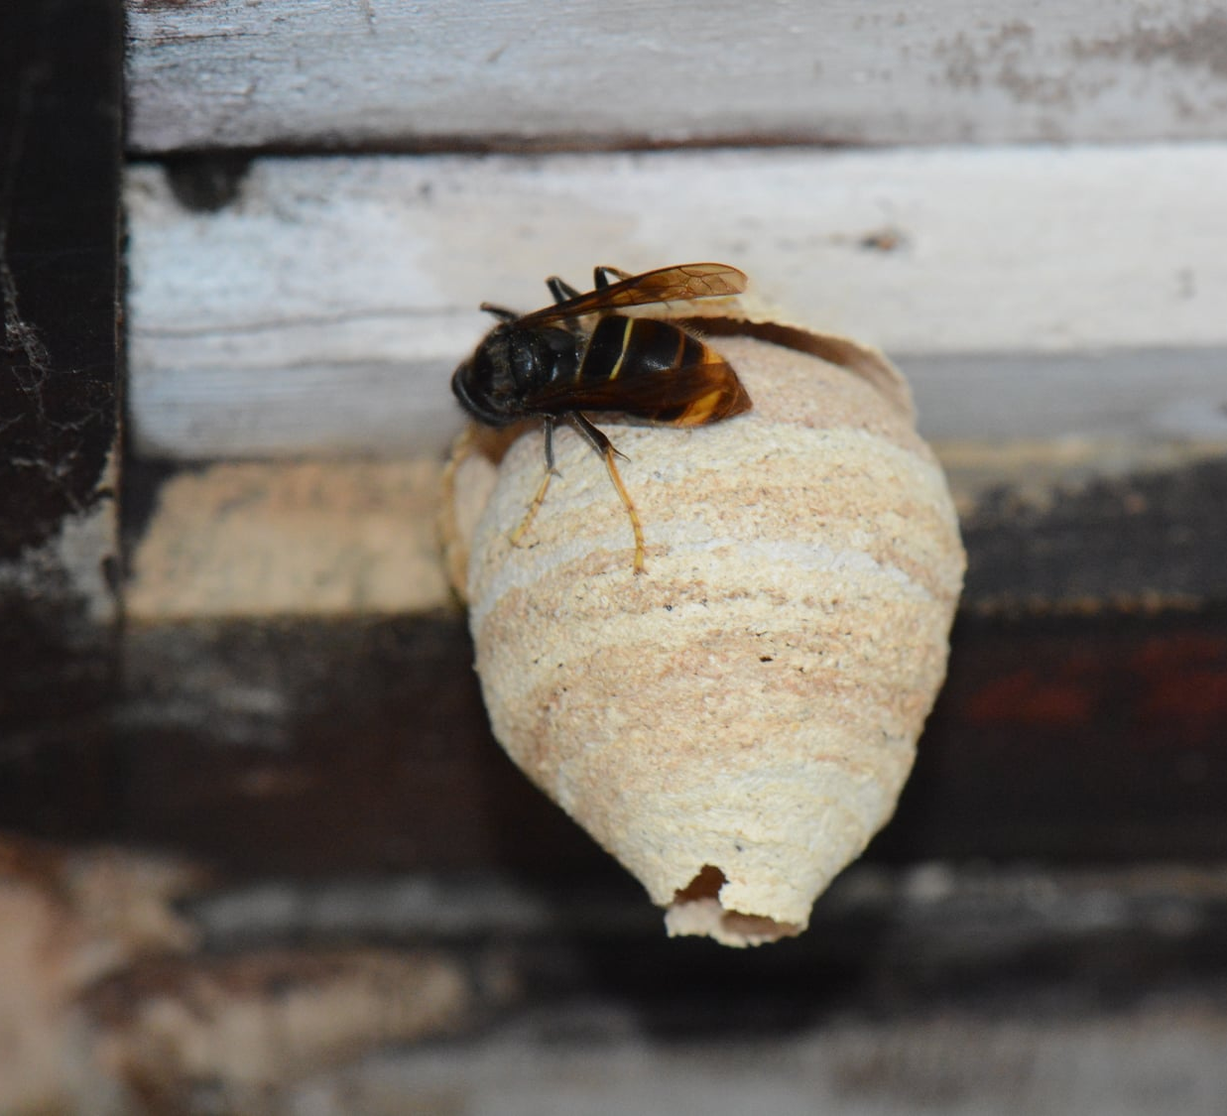
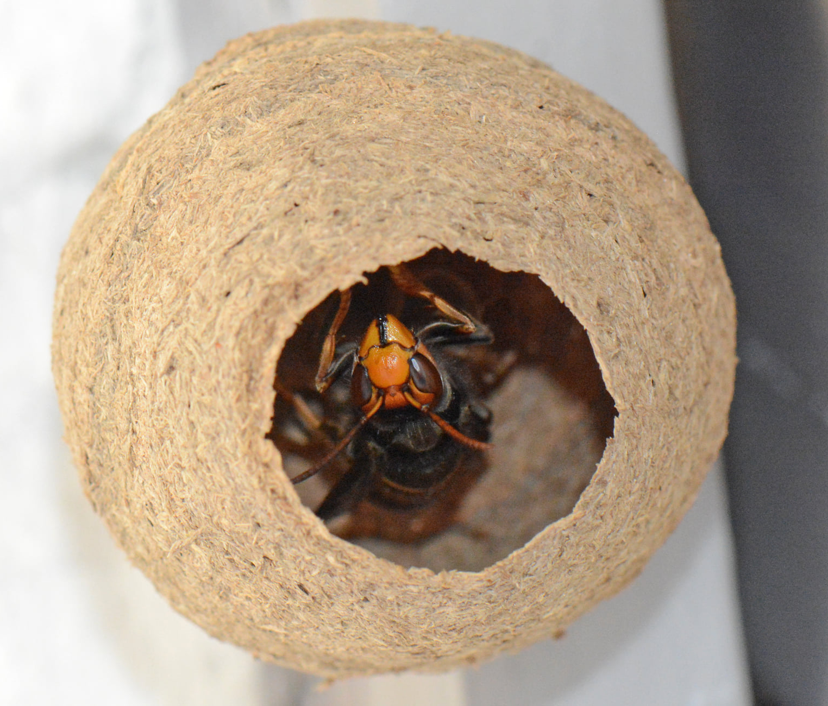
Weghalen embryo nesten in het voorjaar
Let er op dat de koningin erin zit!
Foto’s: Hans de Blauwe/ Vespawatchers

Slide 22
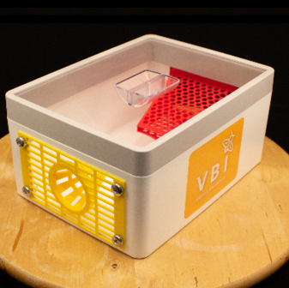
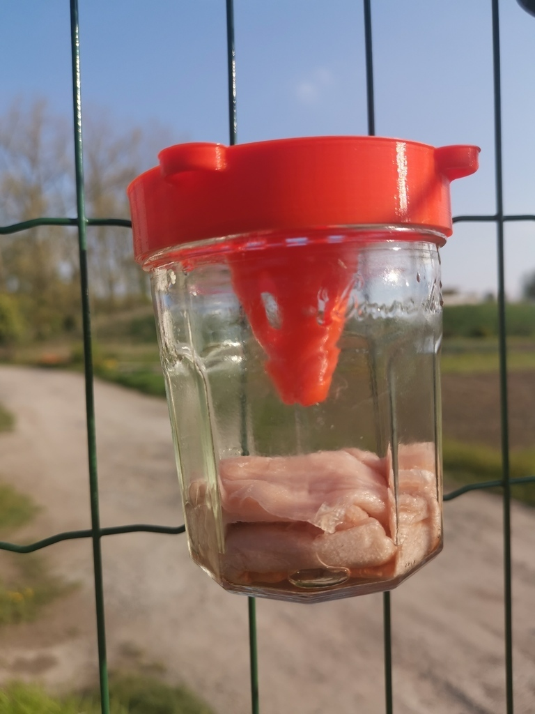
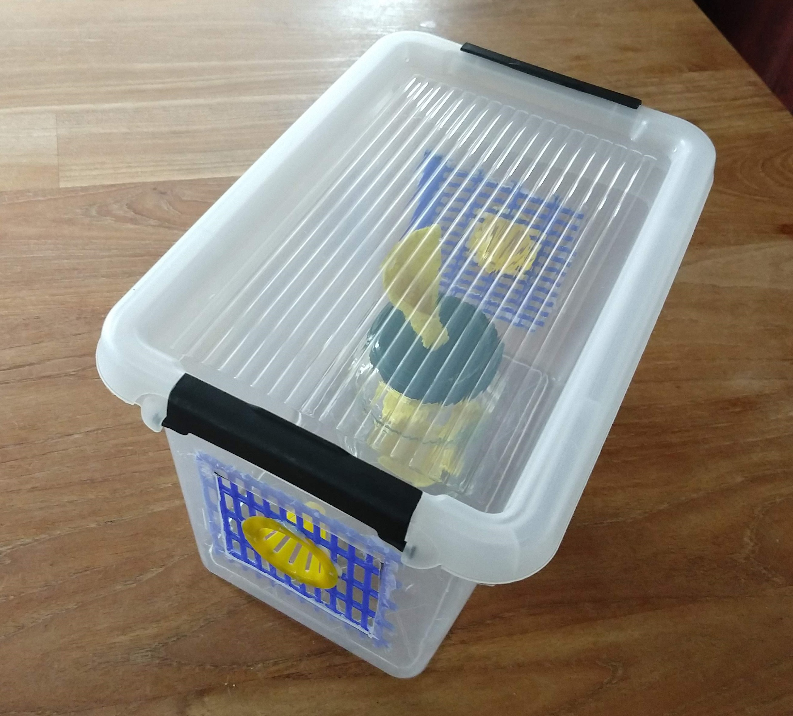
In het voorjaar en najaar: Plaatsen van selectieve vallen
Doel is koninginnen te vangen – of werksters
Selectieve val – Aziatische hoornaar erin, wespen en kleinere insecten kunnen er weer uit
In de val een wiek- of lokpotje met lokstof
In de buurt van je bijenstand, of in de buurt van een verwijderd nest
Zelf maken met 3D geprint frontje of kopen
Geen vallen waar ze in verdrinken!

Slide 23
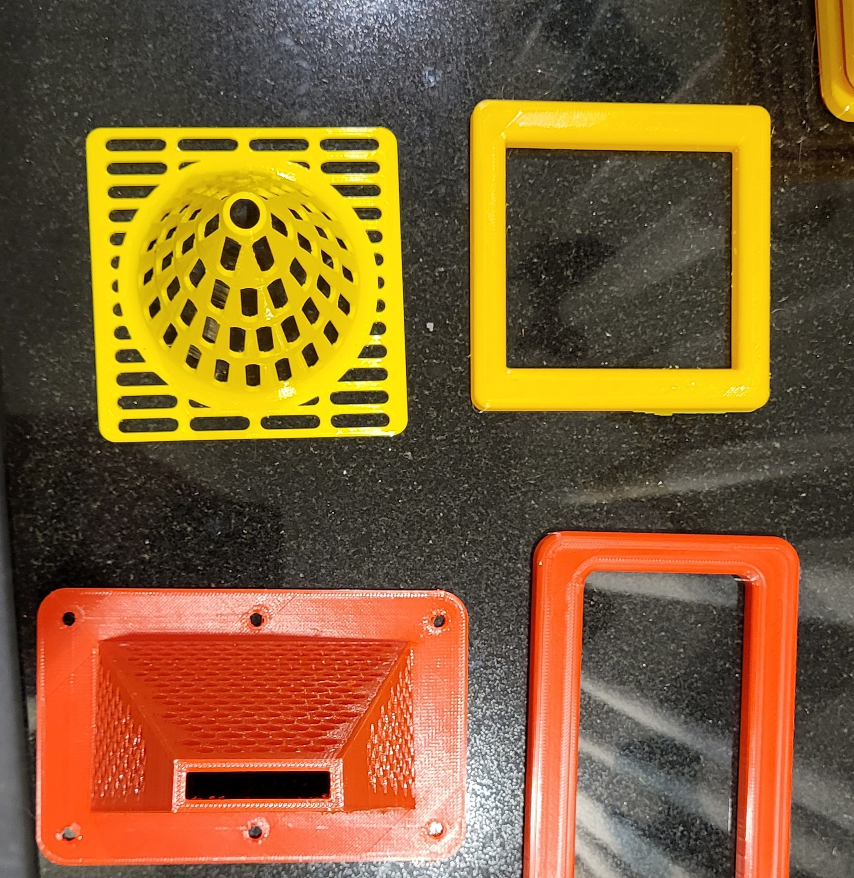
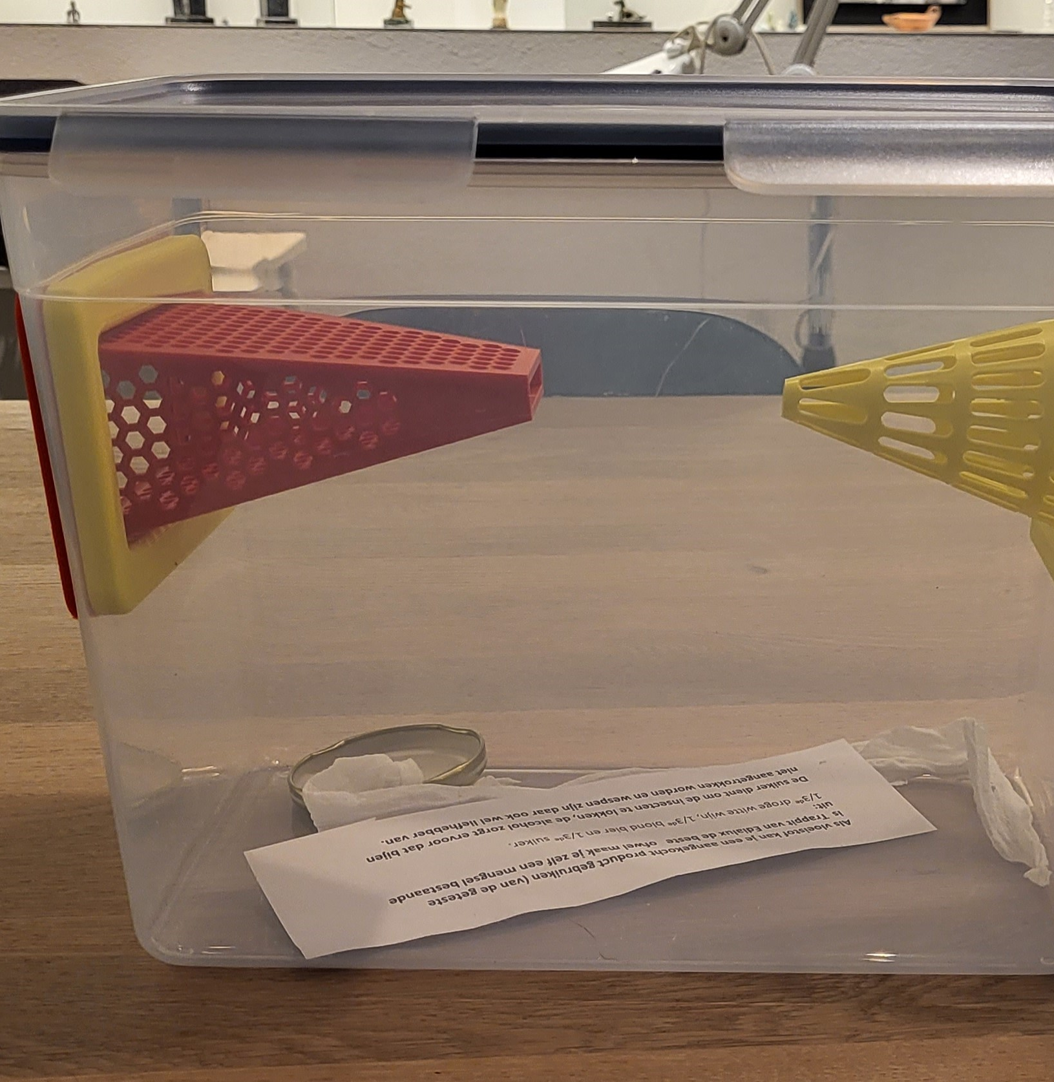
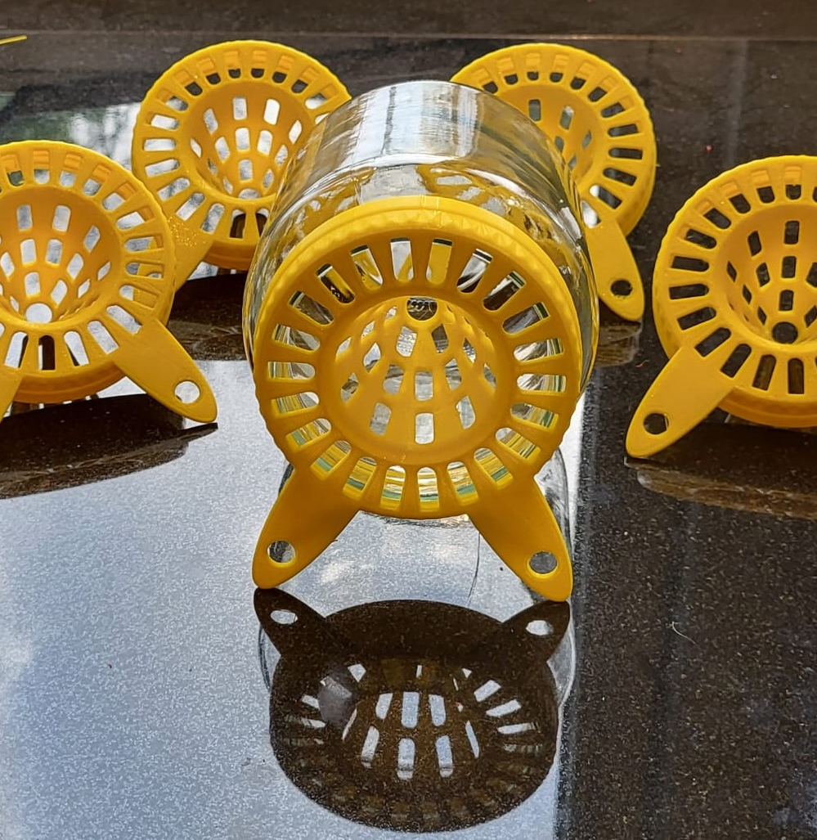
Doos vallen en jampot deksel vallen
Voor aanwezigen van het Imkercafé (7 nov 23) zijn deze vallen verkrijgbaar bij Ronny Verboom

Slide 24
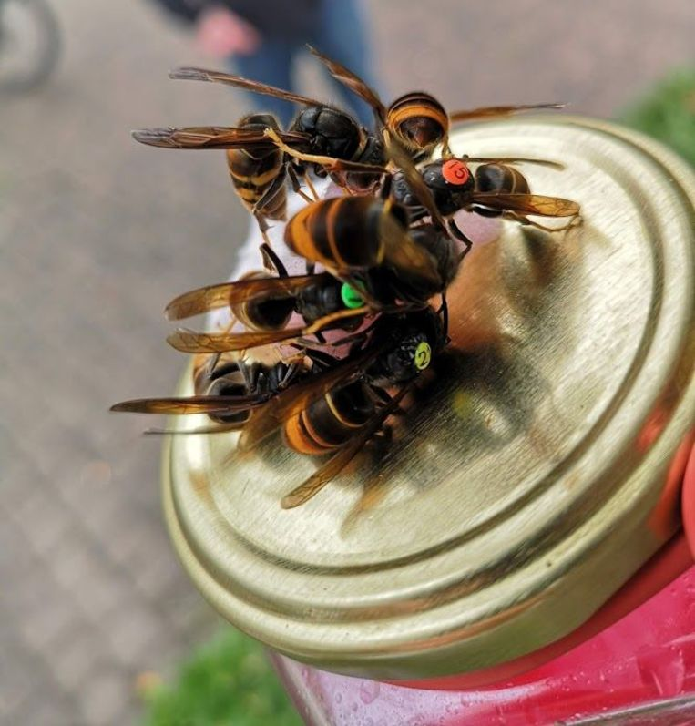
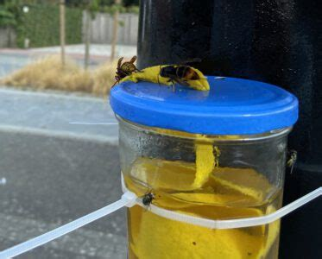
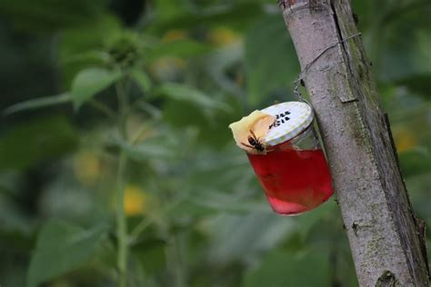
Lokpot

Slide 25
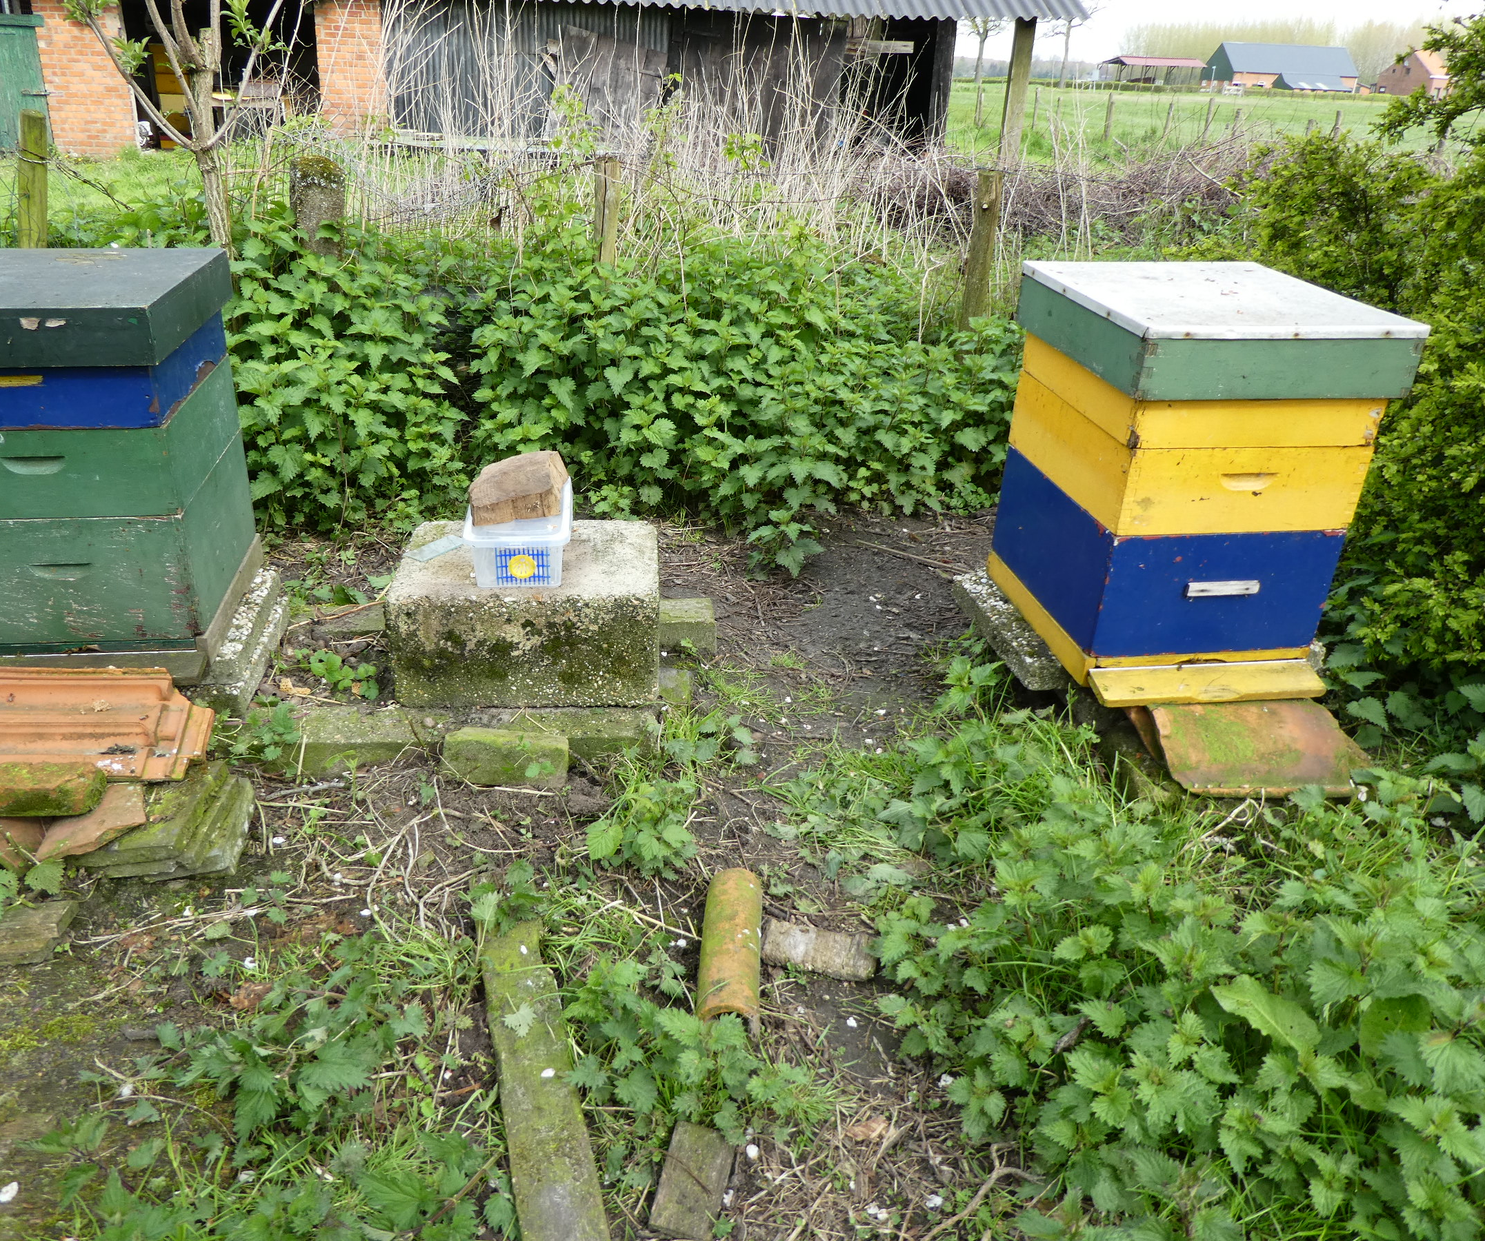
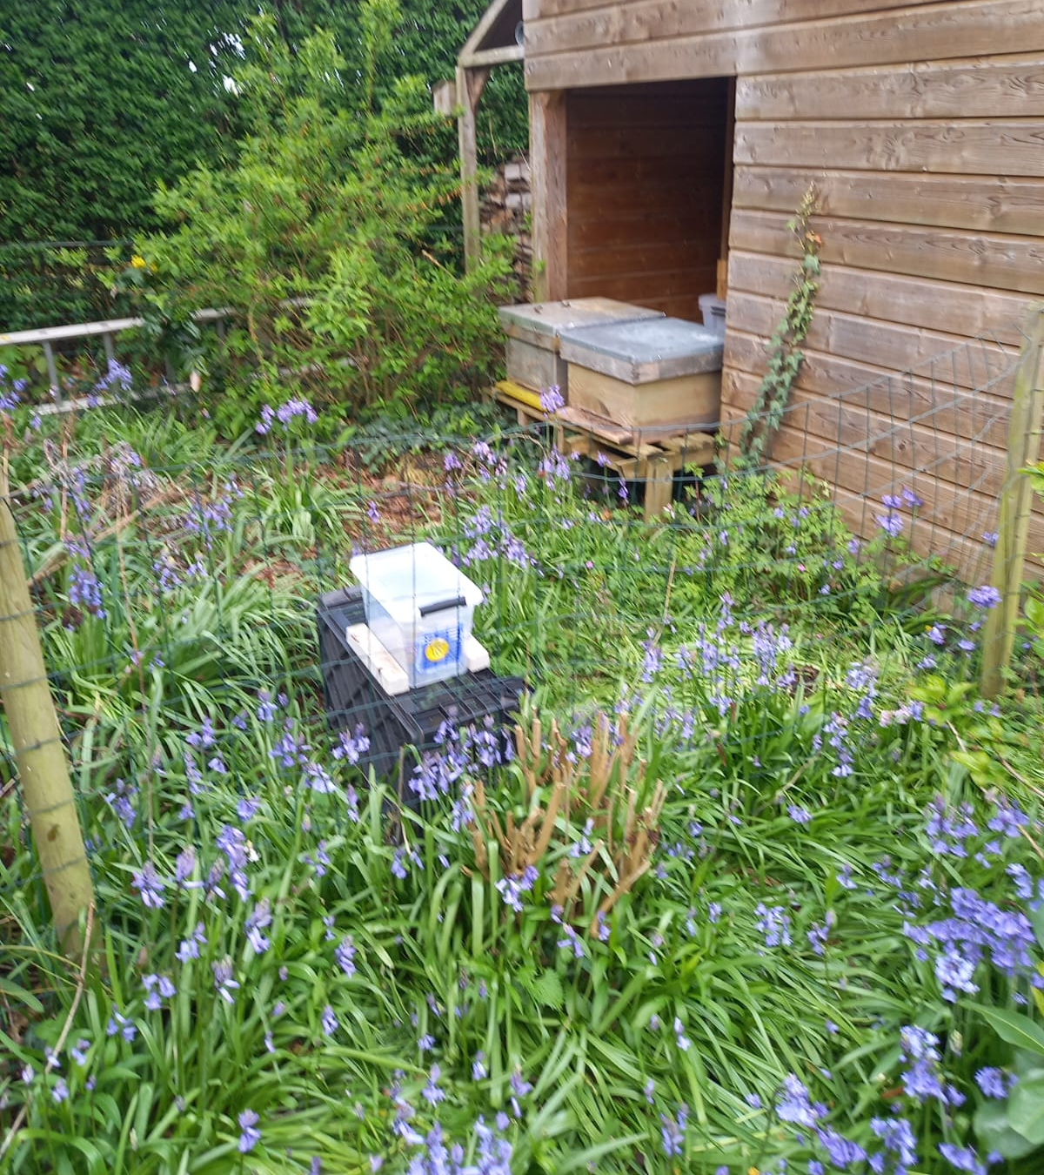

Slide 26
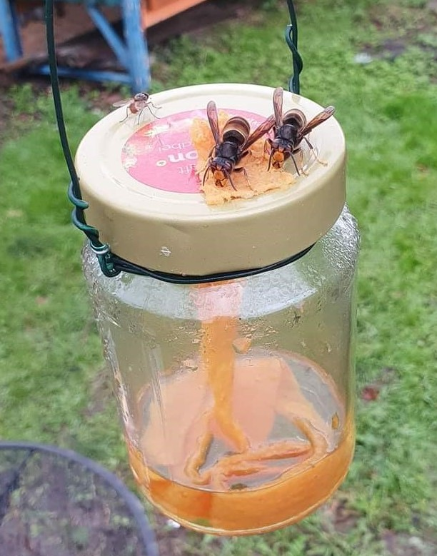
Vanaf medio mei: opsporing nesten met wiek- of lokpotten
Doel werksters vangen en merken→ nest opsporen
Wiekpot gevuld met lokstof en lont (swift, dweil)
Lokstof (1/3 zoete witte wijn, 1/3 bier, 1/3 suiker) en eiwit (bijv vis of een paar kattenbrokjes).
Bij waarneming AH: melden op waarneming.nl
  Observeren en merken Aziatische hoornaar werksters
  Klokken van tijd (tot terugkomst) en richting bepalen
  Localiseren van het nest
  Melden op waarneming.nl
  Provincies bestrijden het nest

Slide 27
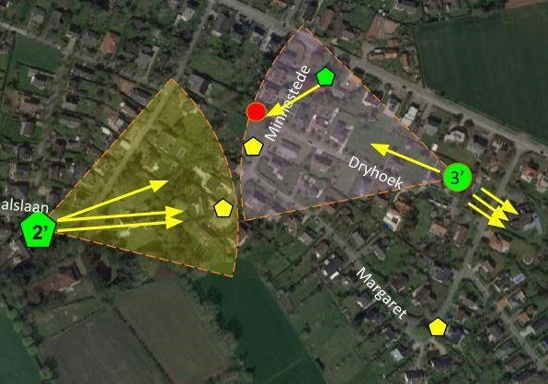
Lokaliseren nest: Triangulatie
Afbeelding: het Vlaams Bijen Instituut

Slide 28
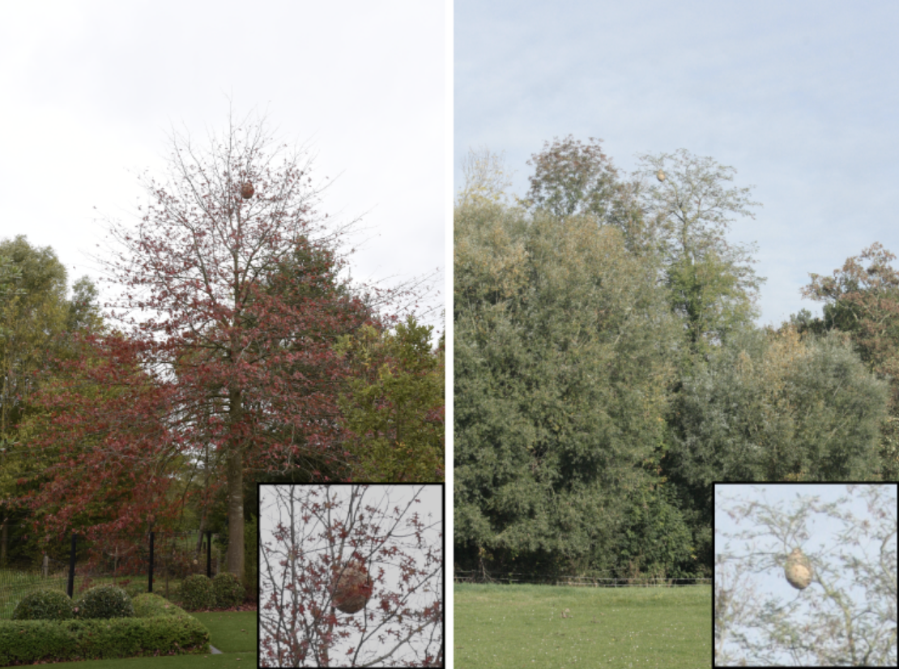
Observatie en melding maken nest – niet zelf opruimen
Foto’s van het Vlaams Bijen Instituut
Notes:
De secundaire nesten hangen meestal hoog in een boom, bij voorkeur aan de rand van een bos, bij voorkeur in de buurt van water. Maar er zijn ook nesten die vlak boven de grond zijn gevonden, in de bramen. Kijk dus goed, niet alleen omhoog. Sommige nesten worden zo groot als een flinke skippybal.

Slide 29
Niet doen
Plaatsen van vallen waar insecten in verdrinken
Werksters doodslaan
Zelf grote nesten verwijderen
Insecten gif gebruiken
Vespawatchers

Slide 30
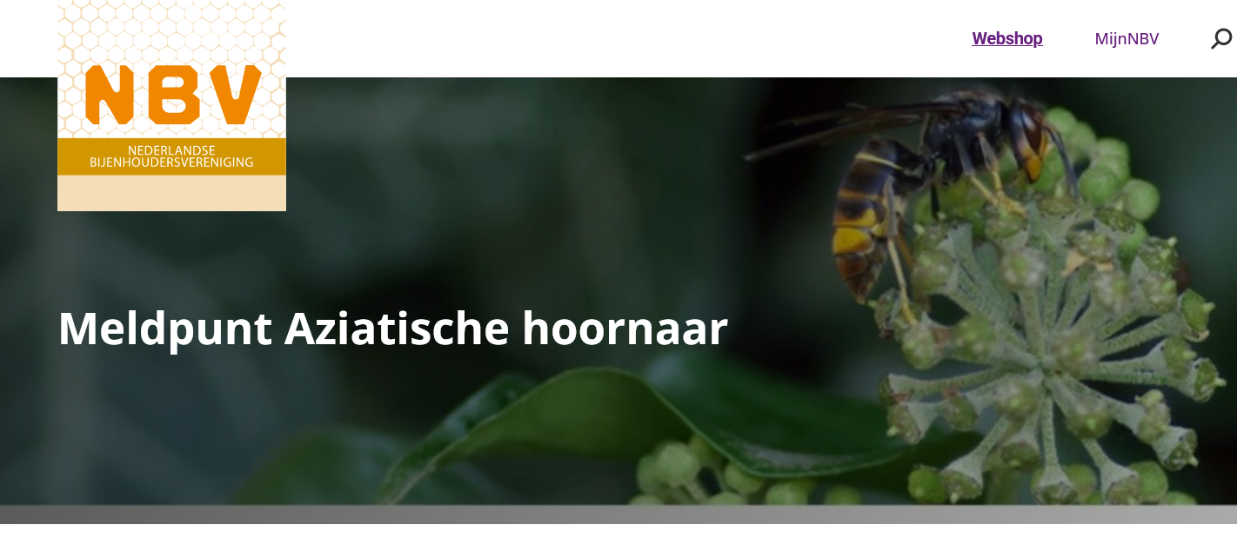
6
Wat doet de NBV

Slide 31
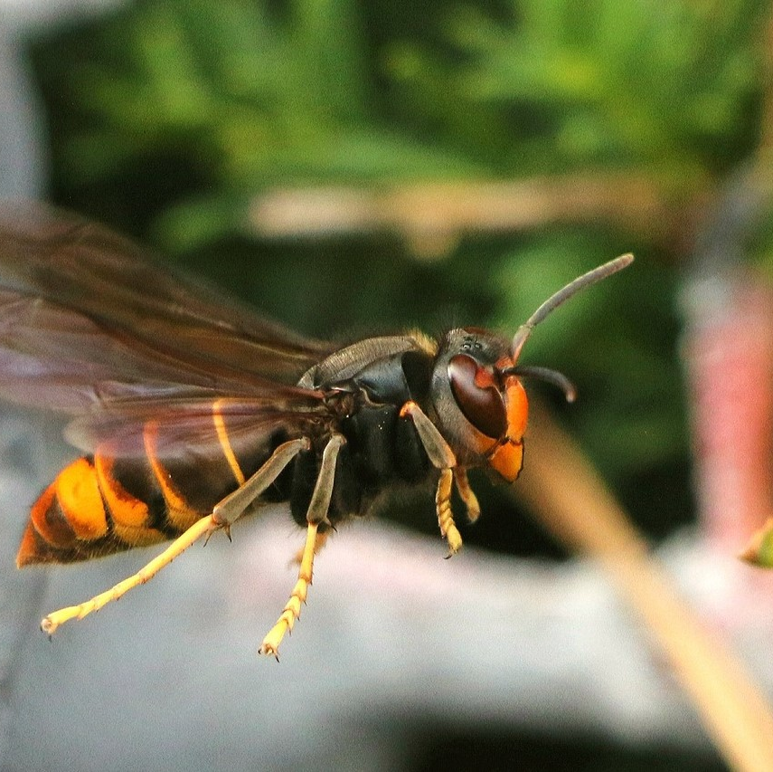
Wat doet de NBV
Informatievoorziening
  Webinar
  Nieuwsbrief
  Artikelen in het blad Bijenhouden
Task force Aziatische hoornaar
  Persbericht
  Beschikbaar maken van frontjes voor selectieve vallen in hotspots
  Organiseren van bijeenkomsten
  Onderzoek effectiviteit selectieve val
  Interprovinciaal overleg

Slide 32
7
Nuttige Websites

Slide 33
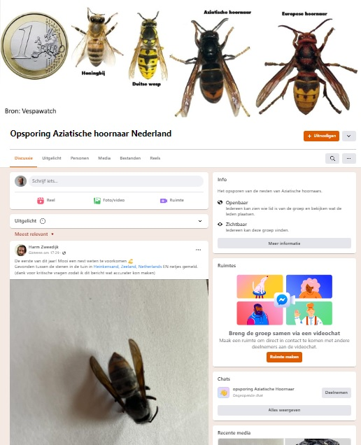
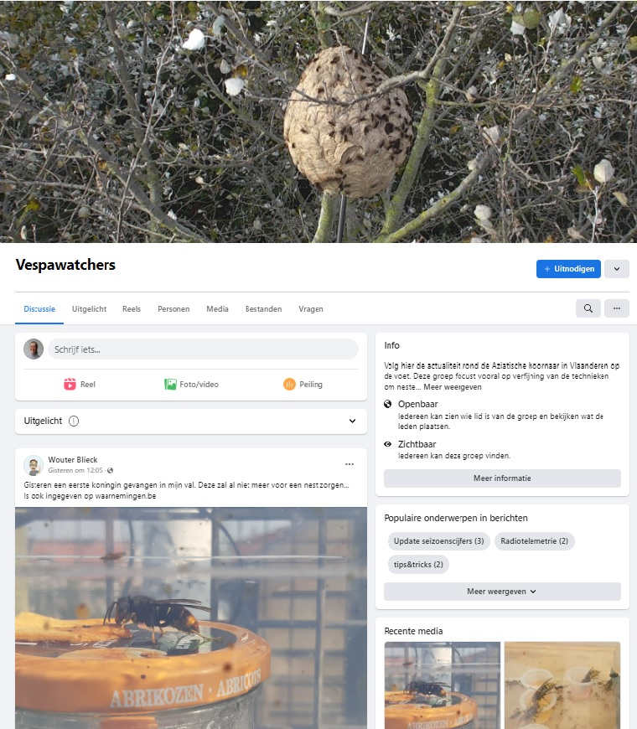


Facebook:
Opsporing Aziatische Hoornaar
Vespawatch.nl & vespawatch.be
Bijenhouders.nl
Imkersnederland.nl
Frelonasiatique.mnhn.fr
Obsidentify.nl
Waarneming.nl
https://www.nvwa.nl/onderwerpen/aziatische-hoornaar

Slide 34
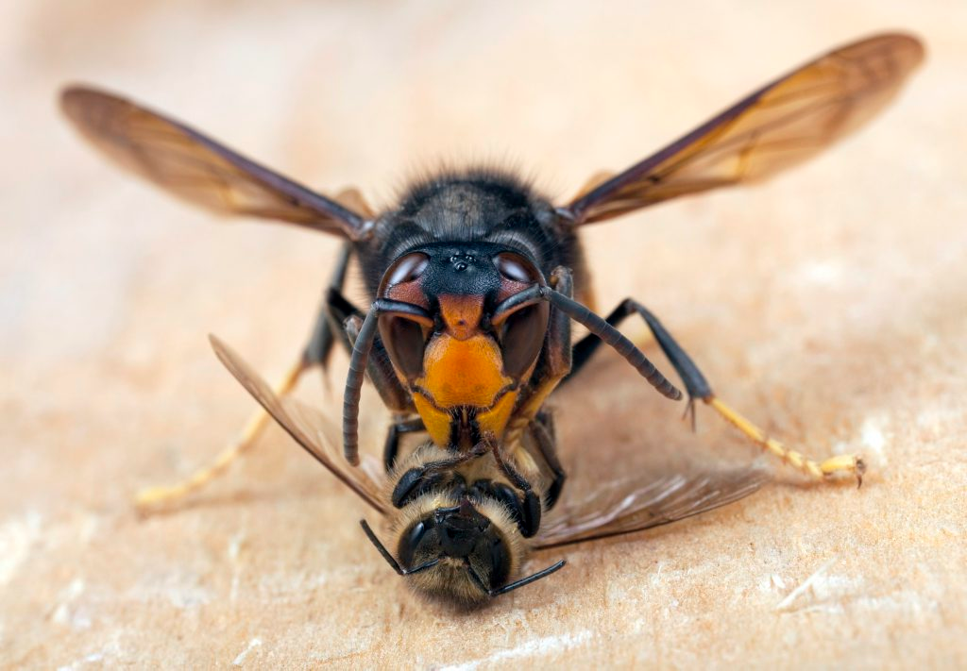
Bedankt voor de aandacht

Slide 35
De Aziatische Hoornaar: Een invasieve exoot
Bron:vrij naar presentatie van Leontine Uijthof, leraar imkeren & Erwin Lankheet, BGC Overijssel Oost
Overzicht
Waarom is de AH een probleem?
Schade door Aziatische hoornaars
2 Opmars Aziatische Hoornaar
Opmars
in
Overijssel
Verschil Europese en Aziatische hoornaar
Opsporing en bestrijding
- wat kun je doen?
Opsporing & Bestrijding
Weghalen embryo nesten
in het voorjaar
In het voorjaar en najaar: Plaatsen van selectieve vallen
Doos vallen en
jampot deksel vallen
Lokpot
Vanaf medio mei:
opsporing nesten met wiek- of lokpotten
Lokaliseren nest: Triangulatie
Niet doen
Wat doet de NBV

